Slide 1
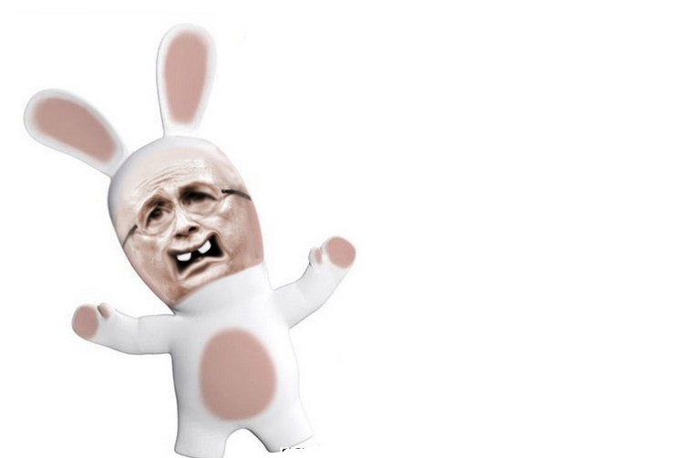

Prix exceptionnel décerné au président François Hollande
Série sur les blagues :
Plus naze , tu meurs !

Slide 2

Grand Prix 2015 du « Press Club, Humour et Politique »
Un Prix exceptionnel est décerné au président François Hollande pour l'ensemble de ses "hollanderies"... parmi celles-ci, le jury a retenu :

Slide 3
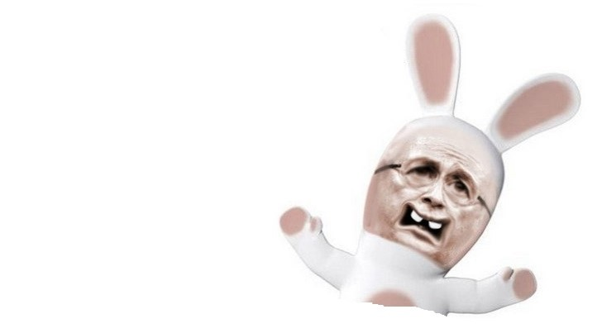
Citation du présicrétin
« Il n'y a rien de plus terrible pour un soldat déjà anonyme que de mourir inconnu » Discours du 11/11/14 (site de l’Elysée)
« Je demande aux Français de ne pas aller dans les zones à risques parce que c'est dangereux », (Déc/14)
« Il y a ceux qui n'attendent plus rien...je fais en sorte de leur apporter ce qu'ils attendent »,
« Il y a aussi le défi de la mondialisation, parce que le monde n'est pas facile……..et parfois, il n'est pas gentil ».

Slide 4
Et la cerise sur le gâteau ....
« La fièvre typhoïde, je sais ce que c'est,...
je l'ai eue.
On en meurt ou on en reste idiot. »
Gagné !

Slide 5


La
Visitez mon blog
http://angelmessager.vip-blog.com

